Slide 1
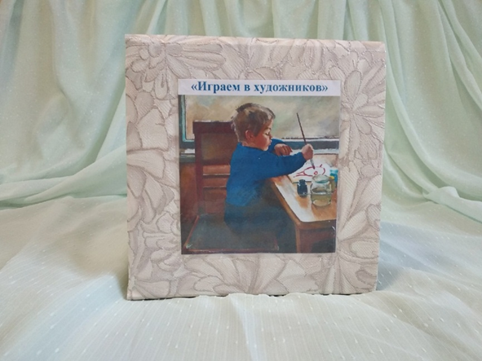
Пермский муниципальный район
МАДОУ «Култаевский детский сад «Колокольчик»
ЛЕПБУК «ИГРАЕМ В ХУДОЖНИКОВ»
НОМИНАЦИЯ «ЛУЧШАЯ РАЗРАБОТКА ДИДАКТИЧЕСКОЙ ИГРЫ
ПО РАЗВИТИЮ ИЗО-ДЕЯТЕЛЬНОСТИ»
Воспитатель:
Коротаева Ольга Витальевна

Slide 2
ЦЕЛЬ
Расширение представлений детей старшего дошкольного возраста в области изобразительного искусства (рисование)

Slide 3
ЗАДАЧИ
-способствовать развитию познавательной активности в самостоятельной и совместной деятельности;
-содействовать развитию таких психических процессов как внимание, мышление, память, речь, воображение средствами дидактической игры;
- продолжать формировать представления о народных промыслах и их характерных особенностях;
- уточнить представления детей о разных жанрах живописи: пейзаж, портрет, натюрморт;
-развивать композиционные умения, способность на основе имеющегося опыта самим создавать натюрморт, пейзаж и портрет;
- развивать чувство цвета и эстетическое восприятие;
-закрепить знания о перспективе, линии горизонта;
- способствовать развитию творчества через раскрашивание мандал;
-совершенствовать художественно-графические навыки;
-развивать мелкую моторику пальцев рук через раскрашивание;
-воспитывать интерес к произведениям изобразительного искусства.

Slide 4
КРАТКАЯ АННОТАЦИЯ
Дидактическое пособие представляет собой папку-раскладушку, содержащую систематизированную и разнообразно оформленную информацию, трансформирующуюся в куб (основа, обтянутая клеёнкой, с целью соблюдения санитарно-гигиенических норм), отстегивающиеся кармашки-папки с вложенными дидактическими играми (заламинированными), раскрасками, заданиями, упражнениями. При желании его можно сложить «книжкой». В сложенном виде занимает немного места в методическом шкафу. Лонгбук включает в себя 4 блока:
1. «Жанры живописи» (дидактические игры: «Определи жанр живописи», «Составь натюрморт», «Собери пейзаж», «Составь портрет», «Перспектива», ребусы, раскраски «Жанры живописи» (постоянно пополняется)
2. «Народные промыслы» (дидактические игры: «Русские узоры», «Собери матрешку», раскраски «Народные промыслы» (постоянно пополняется)
3. «Азбука цвета» (дидактические игры: «Радуга», «Какой цвет получится?», «Снеговик и Солнышко», карточки –схемы для заучивания стихотворений по цветам, цветовой круг)
4. «Разновидности рисования» (упражнения: «Зональная штриховка», «Направленная штриховка» (постоянно пополняются), задания: «Дорисуй предмет» (постоянно пополняется), «Дорисуй цифры», раскраска «Мандала» (постоянно пополняется), алгоритмы рисования.

Slide 5
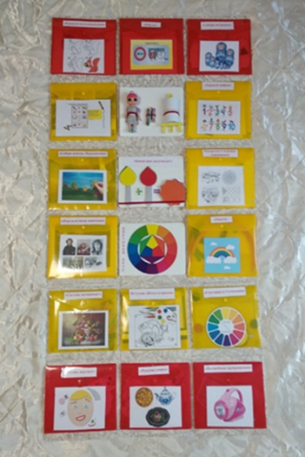
СОСТАВЛЯЮЩИЕ ДИДАКТИЧЕСКОГО ПОСОБИЯ
Все дидактические игры, задания и упражнения находятся в
отстегивающихся папках-кармашках, на обороте которых имеются
цель, материалы и ход использования. На каждой папке имеется
подсказка в виде рисунка (что находится в ней), для читающих детей
предусмотрена надпись. Практическая значимость данной
методической разработки в том, что лэпбук помогает ребенку по
своему желанию организовать информацию по изучаемой теме,
лучше понять и запомнить материал. Это отличный способ для
повторения пройденного. Внутри дидактического пособия
находится кукла в костюме художника. Выбор куклы как
Основного педагогического средства для выполнения
поставленных задач объясняется тем, что кукла - это предмет
игровой культуры, а игра для дошкольника является основным
видом деятельности. Она учит, играя, и развивает в игре, в этом
ее универсальность. Также имеются атрибуты для рисования:
мольберт, листы бумаги, кисточки, карандаши, которыми дети могут
воспользоваться.
Использование развивающего игрового пособия можно предусмотреть с участием родителей на
собрании, так как имеется возможность организовать дистанционные мастер-классы по теме
данного пособия.

Slide 6
УЧЁТ ТРЕБОВАНИЙ ФГОС К ППРС
• трансформируемость –позволяет менять пространство в зависимости от образовательной ситуации, в том числе от меняющихся интересов и возможностей детей;
• полифункциональность – использование папки в различных видах детской деятельности. Лонгбук можно использовать в работе как со всей группой, так с подгруппой и индивидуально;
• вариативность – периодическая сменяемость игрового материала, обеспечивающего свободный выбор детей, появление новых материалов, стимулирующих активность детей, возможны различные варианты дидактических игр, в том числе – усложнение;
• доступность – располагается в доступном для детей месте, возможно использование в любом помещении, где осуществляется образовательная деятельность, в том числе и на прогулочном участке ДОУ в теплый период (имеется возможность обработки);
• насыщенность – соответствует возрастным особенностям детей: в одной папке можно разместить достаточно много информации по определенной теме, а не подбирать различный дидактический материал, использовать его в различных видах детской деятельности (игровой, познавательной, исследовательской, творческой и др.);
•безопасность – при изготовлении папки использовались безопасные материалы. Обтянутая клеёнкой основа, заламинированные образцы, имеют возможность подвергаться обработке. Пособие не содержит острых углов.

Slide 7
ЗАТРАГИВАЕМЫЕ ОБРАЗОВАТЕЛЬНЫЕ ОБЛАСТИ
-«Социально-коммуникативное развитие»: воспитывает дружеские взаимоотношения между детьми, развивает умение самостоятельно объединяться для работы с пособием, помогать друг другу; Воспитывает организованность, дисциплинированность.
-«Познавательное развитие»: содействует проявлению и развитию таких качеств как внимание, мышление, логика, память, воображение, познавательная активность; расширяет представление детей о мире искусства.
-«Речевое развитие»: развивает связную речь, активизирует словарный запас.
-«Художественно-эстетическое развитие»: развивает эстетическое восприятие, интерес к произведениям изобразительного искусства, способность воспринимать, рассматривать и понимать содержание произведения; закрепляет знания о жанрах живописи, народных промыслах России.

Slide 8
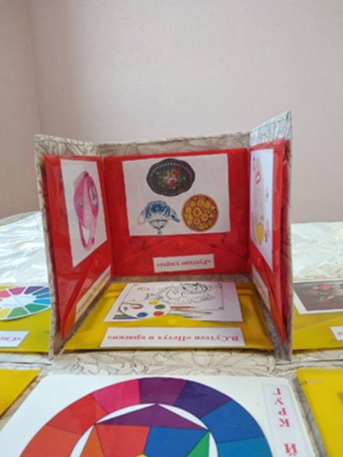
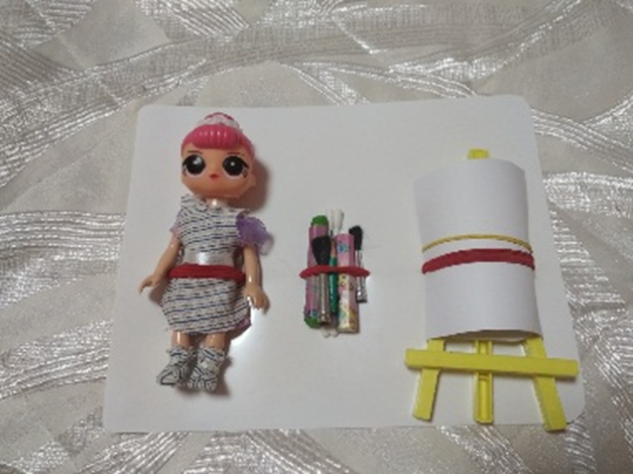
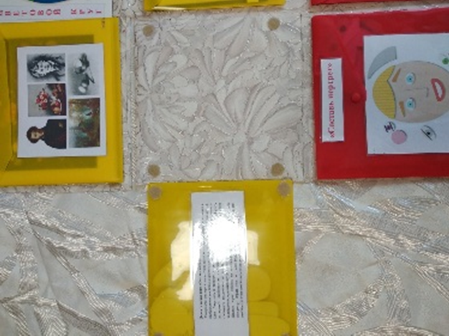
ПРАВИЛА И СПОСОБ ИСПОЛЬЗОВАНИЯ
Дети располагают на столе данное пособие и разворачивают его. Длина пособия позволяет большому количеству детей пользоваться им одновременно. Отстегивающиеся кармашки дети имеют возможность перенести в удобное место (уголок уединения, стол), что способствует соблюдению социальной дистанции в период пандемии. Поддерживается индивидуальность ребенка потому что каждый сам выбирает кармашек по своему усмотрению, и, если задание его не устроило, или он уже поиграл, он мог открыть другой кармашек. Они взаимодействуют с папкой, а не просто рассматривают её. В ходе работы с тематическим материалом воспитанники изучают и закрепляют информацию, беседуют, выполняют задания и упражнения. Впоследствии, имея под рукой готовую тематическую папку, дети могут освежить свои знания по той или иной теме. Если у детей имеются затруднения при использовании пособия, то мы предлагаем свою помощь. По истечении деятельности дети сворачивают данное пособие обратно в куб и уносят на место.

Slide 9
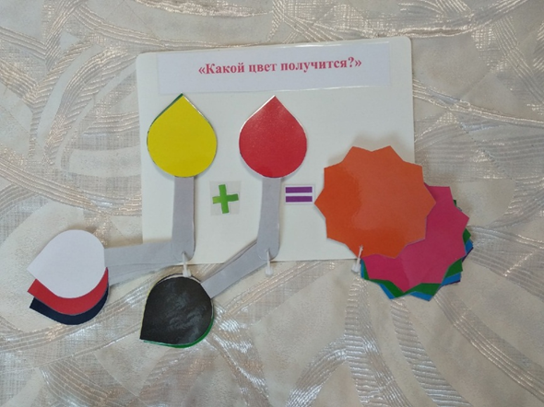
ДИДАКТИЧЕСКАЯ ИГРА «КАКОЙ ЦВЕТ ПОЛУЧИТСЯ?»
Цель: закреплять умения детей получать новые цвета
смешивая краски. Определять основные и
дополнительные цвета.
Материал: карточки в виде
кисточек для смешивания
цветов, кляксы разного цвета.
Ход игры: ребенок выбирает
2 кисти с краской разных
цветов и определяет, какой
цвет получится при смешивании этих двух цветов и ищет
кляксу нужного цвета.

Slide 10
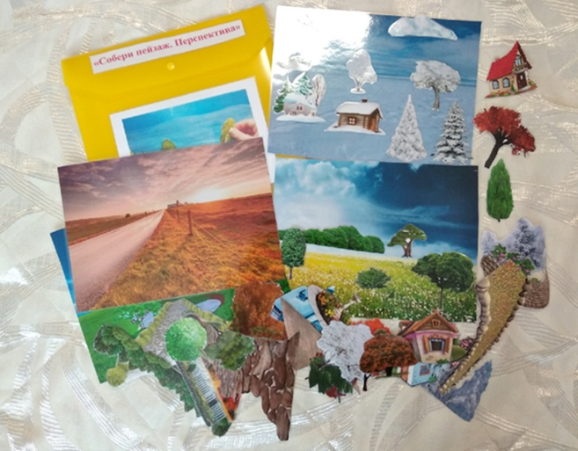
ДИДАКТИЧЕСКАЯ ИГРА «СОБЕРИ ПЕЙЗАЖ».
Цель: закрепить знания о составных элементах пейзажа, о признаках времён года, учить составлять композицию по собственному замыслу, по заданному сюжету (осенний, летний, весенний, зимний).
Материал: цветные изображения
деревьев, цветов, трав и т.д.,
отражающие сезонные изменения
в природе.
Ход игры: ребенок с помощью
цветных изображений составляет
пейзаж по собственному замыслу
Усложнение: составить пейзаж по заданному воспитателем сюжету.

Slide 11
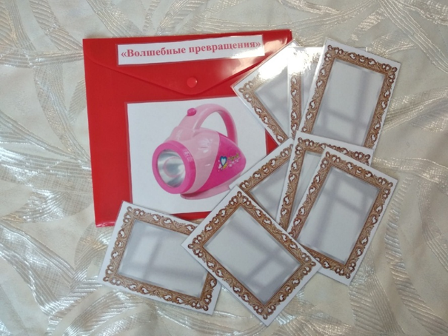
ДИДАКТИЧЕСКАЯ ИГРА С ФОНАРИКОМ «ВОЛШЕБНЫЕ ПРЕВРАЩЕНИЯ»
Материал: Карточки двойные с репродукциями картин, фонарик.
Цель. Уточнение представлений детей о разных жанрах живописи: пейзаж, портрет, натюрморт.
Описание игры: Педагог предлагает детям посмотреть с помощью фонарика, направленного на заднюю часть картинки, и определить жанр живописи. Необходимо обратить внимание, что фонариком нельзя светить в глаза.
Вариант игры: дети поочередно выбирают
картинку, определяют жанр живописи.
За каждый правильный ответ присуждается балл.
Кто набрал больше баллов – тот выиграл.

Slide 12
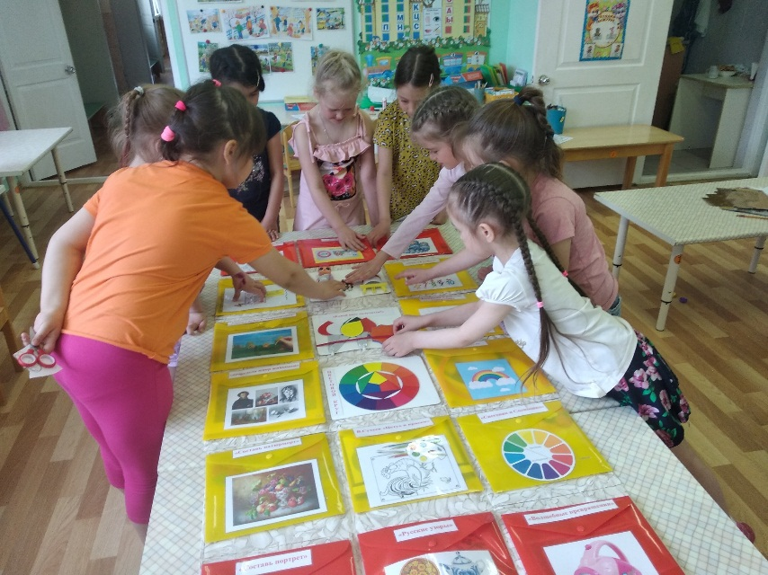
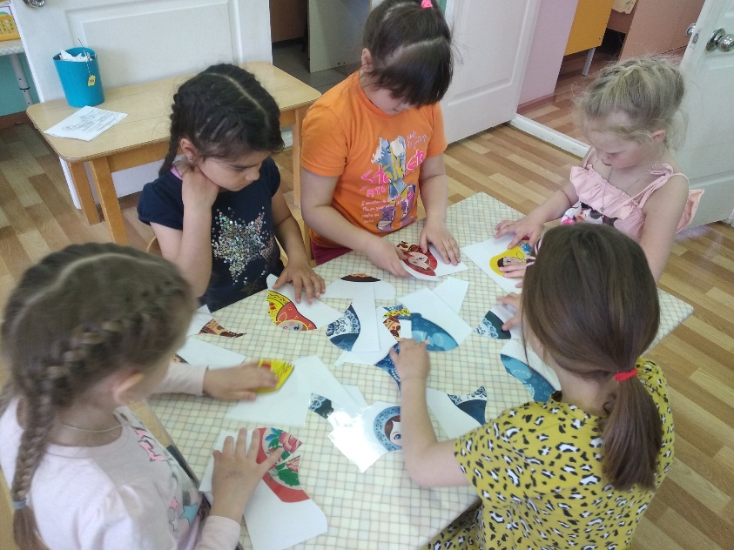
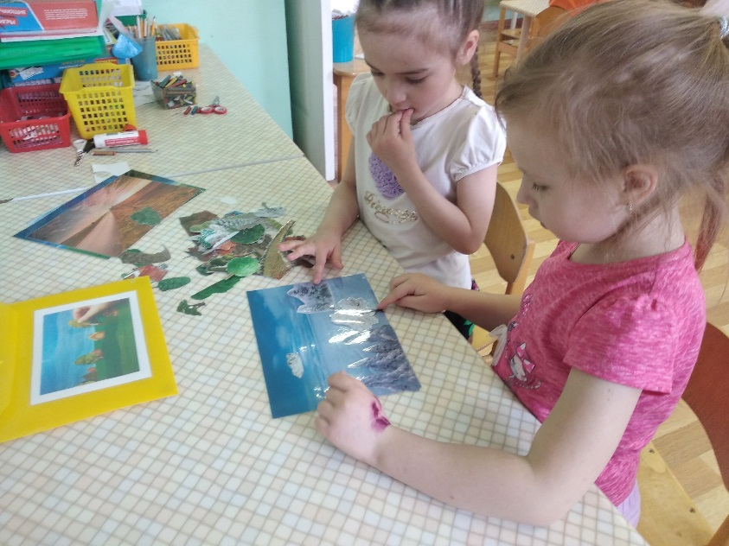
РЕЗУЛЬТАТИВНОСТЬ ИСПОЛЬЗОВАНИЯ
Работа с лонгбуком позволила разнообразить работу с детьми и повысила интерес к области изобразительного искусства (рисование). Конкретизировались представления детей о разных жанрах живописи. Продолжали развиваться чувство цвета и эстетическое восприятие, а также мелкая моторика. Расширились представления о народных промыслах и их характерных особенностях; Совершенствовались художественно-графические навыки. Дети могут оперировать такими понятиями как перспектива, линия горизонта. Умеют на основе имеющегося опыта сами создавать натюрморт, пейзаж и портрет. Значительно возросло внимание, восприятие стало более осмысленным, целенаправленным, анализирующим, могут решать ребусы. Стали активней взаимодействовать со сверстниками и взрослыми, могут работать самостоятельно. Дети стали проявлять больший интерес к произведениям изобразительного искусства. Данная форма работы помогла создать условия для поддержки детской инициативы и творчества. Изучаемый материал успешно используется детьми в повседневной жизни.

Slide 13
Интернет-ресурсы
https://ludmilaivasheva2.jimdofree.com/%D0%BB%D0%BE%D0%BD%D0%B3%D0%B1%D1%83%D0%BA/
https://www.youtube.com/watch?v=pMnUZmHqd2I

